Slide 1
Claude Code初期セットアップ手順書
Windows / デスクトップアプリ版 2026/6

Slide 2
前提・要件
対象: Windows 10 バージョン1809以降 または Windows 11 のPC
項目 | 要件
OS | Windows 10 バージョン1809以降 または Windows 11
プロセッサ | x64 または ARM64
メモリ | 8GB以上推奨（Claude Code 自体の要件は 4GB+）
アカウント | Claude Enterprise
ネットワーク | インターネット接続必須
Git | Git for Windows（手順 1 でインストール。Code タブのローカルセッションに必須）

Slide 3
手順の全体像
Git for Windows のインストール
Claude デスクトップアプリのダウンロード・インストール
起動・サインイン
動作確認
Node.js のインストール（abeam-skills にてnpxコマンドを使う場合のみ）

Slide 4
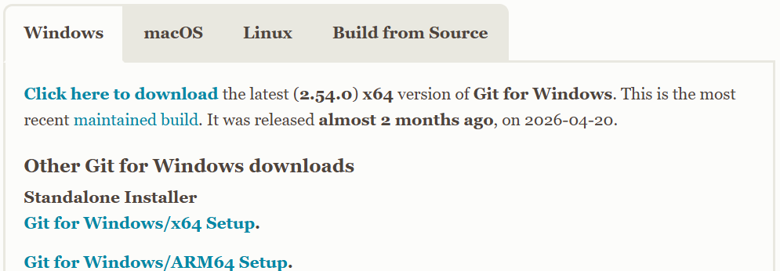
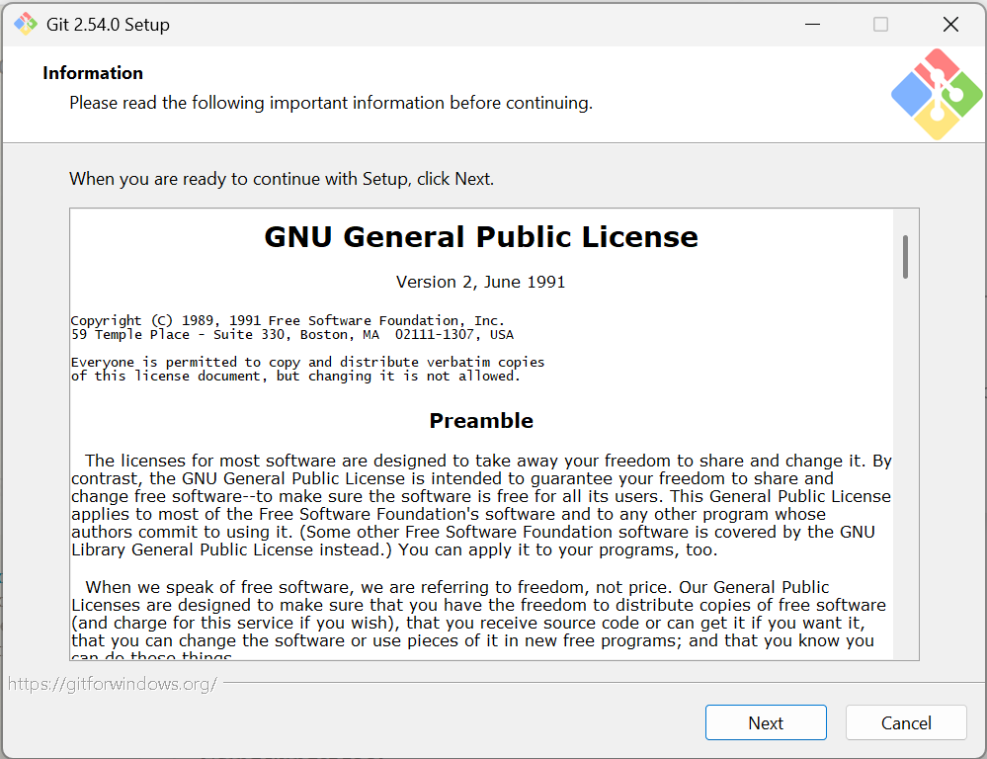
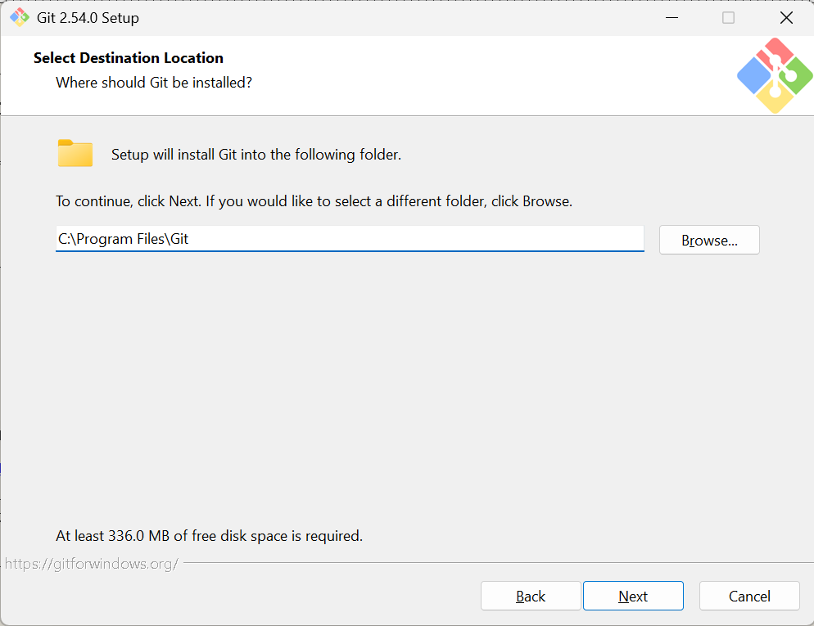
1. Git for Windows のインストール
Code タブのローカルセッションに必須です。公式ページからダウンロードしてインストールしてください。
https://git-scm.com/downloads/win から Windows 版をダウンロードしてインストールを実行します。
インストール先は既定のまま（C:\Program Files\Git）に変更しないこと。Claude Code が Git Bash を自動検出するためです。
その他の設定オプションは既定のままでOKです。管理者権限を求められた場合は許可してください。
「C:\Program Files\Git」から
変更しないこと
補足：インストール確認方法（コマンド入力不要）
スタートメニューを開いて「Git」と入力し、候補に「Git Bash」が出てくればインストール済み
または 設定 > アプリ > インストールされているアプリ の一覧に「Git」があればOK
https://git-scm.com/downloads/win

Slide 5
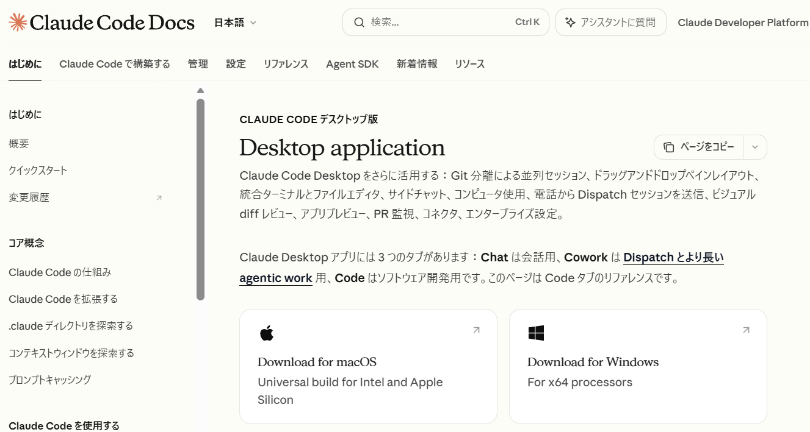
2. Claudeデスクトップアプリのダウンロード・インストール
公式ページから Windows 版のインストーラをダウンロードして実行します。インストール後、スタートメニューに Claude が追加されます。
https://code.claude.com/docs/ja/desktop を開きます。
Windows 版のインストーラをダウンロードして実行します。
インストールが完了すると、スタートメニューに Claude が追加されます。

Slide 6
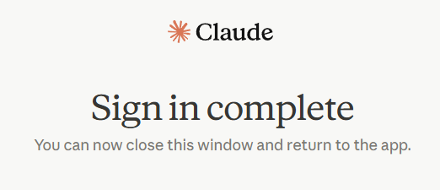
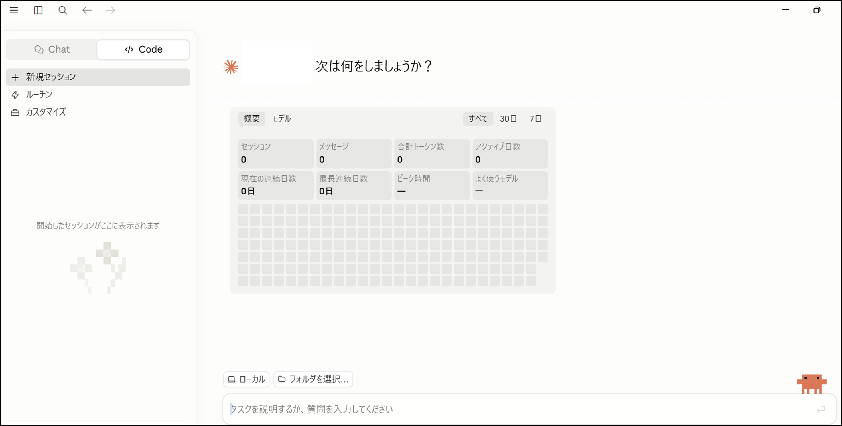
3. 起動・サインイン
スタートメニューから Claude を起動します。初回起動時にブラウザが開くので、Anthropic アカウントでサインインします。
スタートメニューから Claude を起動します。
初回起動時にブラウザが開くので、Claude アカウントにログインして認証を完了します。
認証後、デスクトップアプリに戻ると上部に Chat / Code の 2 つのタブが表示されます。
Anthropicアカウントでサインイン後、
ブラウザで表示されると認証完了
画面上部の **Code** タブをクリックする。これが GUI 版の Claude Code

Slide 7
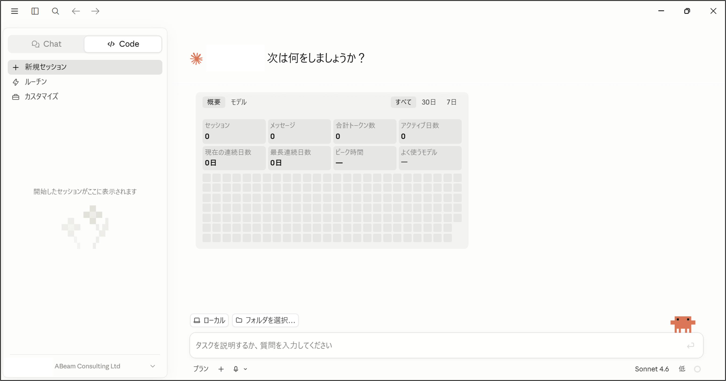
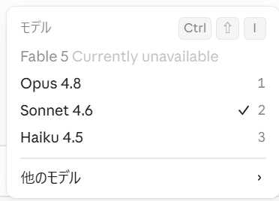
4. 動作確認
Code タブで実行環境とフォルダを選択してセッションを開始します。
①Code タブを選択
④モデルを選択
送信ボタンの隣のドロップダウンからモデルを選ぶ。後からいつでも変更できる
③作業環境を選択
作業したいプロジェクトのフォルダを選ぶ
※初めての場合、小さめのプロジェクトで試すと、Claude Code の挙動が分かりやすい
②環境を選択
実行環境としてLocalを選ぶ
（自分の PC 上のファイルを直接扱う）
⑥最初の指示を出して動作確認
プロンプト欄に、やってほしいことを日本語または英語で入力する。
返答があれば動作確認完了
⑤権限モードを”許可を確認”に変更
Claude Code には３つの権限モードが存在する。目的に応じて変更する。

Slide 8
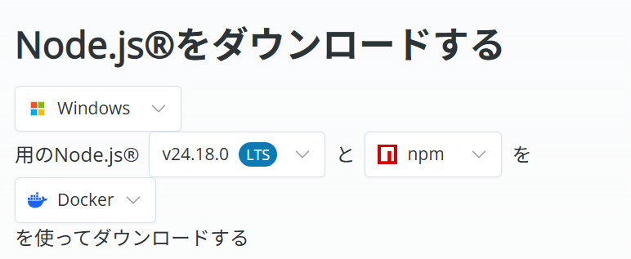
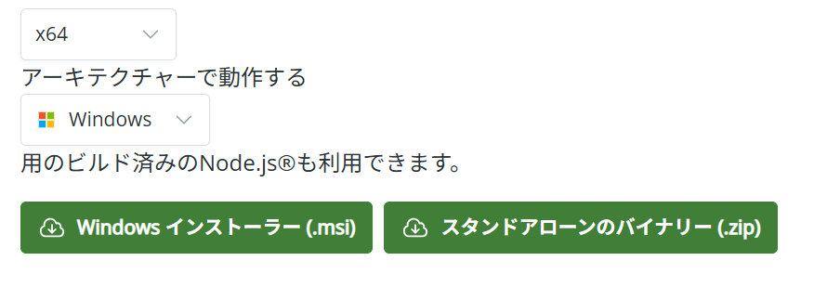
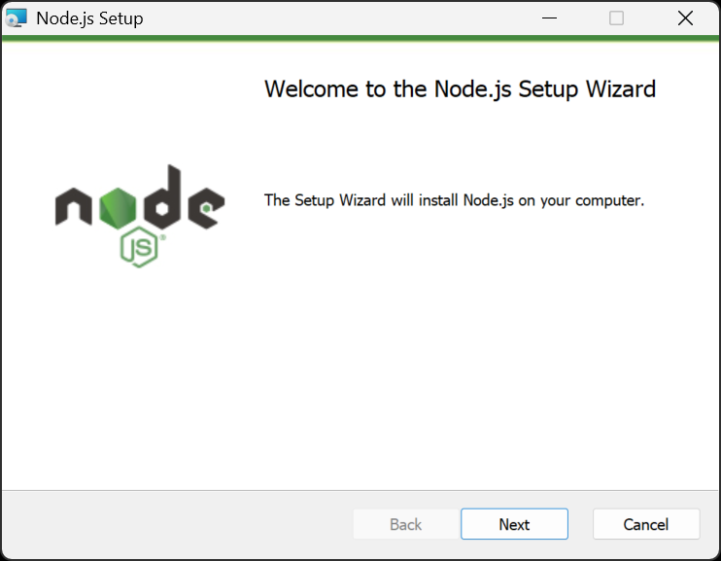
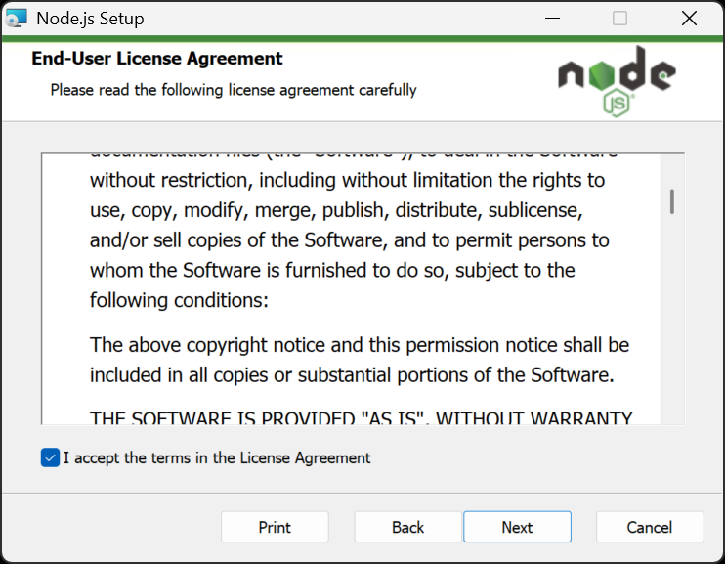
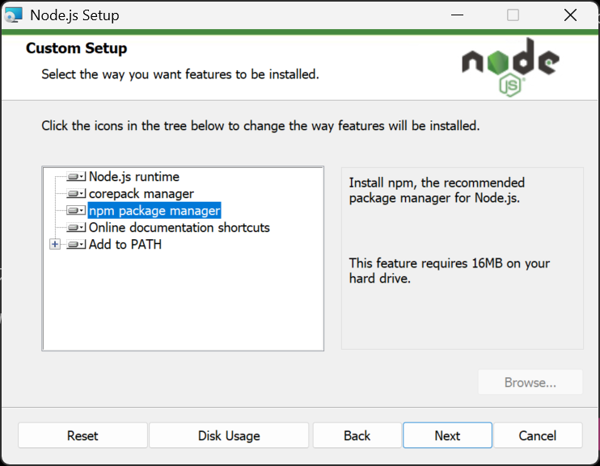
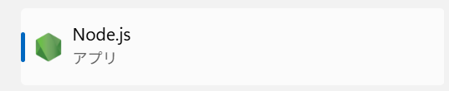
5. Node.js のインストール（abeam-skills にてnpx コマンドを使う場合のみ）
abeam-skills にてnpx コマンドでskill をダウンロードする場合、Node.js が必要です。公式ページから Windows 版のインストーラをダウンロードして実行します。
https://nodejs.org/ja/downloadから Windows インストーラー(.mxl)をダウンロードします
インストールを実行してください。インストーラの設定オプションは基本的に既定のままで問題ないです。
スタートメニューよりNode.js がダウンロードされたことを確認してください。

Slide 9
（参考）3つの権限モード
Code タブには 3 つの権限モードがあります。
許可を確認：Claude がファイルを変更しようとすると適用前に確認を求められる(Ask permissions)
1-1.差分ビューで、どのファイルがどう変わるかが表示される
1-2. Accept / Rejectボタンで承認・却下する
（承認するまでファイルは書き換わらない）
編集を承認：ファイルの編集に承認は不要。ただしコマンドの実行には承認が必要(Auto accept edits)
プランモード：ファイルを編集できず方針だけを立てる（Plan mode）

Slide 10
（参考）デスクトップアプリの便利な操作
デスクトップアプリには、作業を効率化するための便利な操作があります。
@ファイル名 でファイルを会話に取り込む：プロンプト欄で入力すると特定ファイルを文脈に追加できます。画像や PDF はドラッグ＆ドロップでも添付可能です。
スラッシュコマンド：/ を入力するか ＋ ボタン →「Slash commands」で組み込みコマンドやスキルを呼び出せます。

Slide 11
（参考）公式ドキュメント参照先
・デスクトップアプリ クイックスタート：https://code.claude.com/docs/ja/desktop-quickstart
・デスクトップアプリ リファレンス：https://code.claude.com/docs/ja/desktop
・セットアップ全般：https://code.claude.com/docs/ja/setup
・トラブルシューティング：https://code.claude.com/docs/ja/troubleshooting

Slide 12
（参考）セットアップ完了チェックリスト
スタートメニューで「Git」を検索すると「Git Bash」が出る
Claude デスクトップアプリが起動し、サインインできた
上部に Chat / Code のタブが表示される
Code タブを開き、Local 環境で作業フォルダを選択できた
最初の指示に対して Claude が応答する
トラブルシューティング
■ Code タブで「Git が必要」と出る場合
Git for Windows が未インストール、またはインストール後にアプリを再起動していない可能性があります。手順 1 で Git をインストールし、デスクトップアプリを一度終了して起動し直してください。
■ Git を既定以外の場所に入れてしまった場合
手順 1 のとおり Git を既定のパス（`C:\Program Files\Git`）にインストールしていれば、この項目は読む必要はない。万一、Git を既定以外の場所（ポータブル版・別ドライブ・社内配布の独自パス等）にインストールしていて、Code タブで「Git Bash が見つからない」旨のエラーが出る場合は`settings.json` に Git Bash のパスを明示する。操作に不安があれば、情シスや詳しい人に依頼する。
json{ "env": { "CLAUDE_CODE_GIT_BASH_PATH": "C:\\Program Files\\Git\\bin\\bash.exe" }}
※パスは実際の Git Bash（`bash.exe`）のインストール先に合わせて書き換える。

